Slide 1
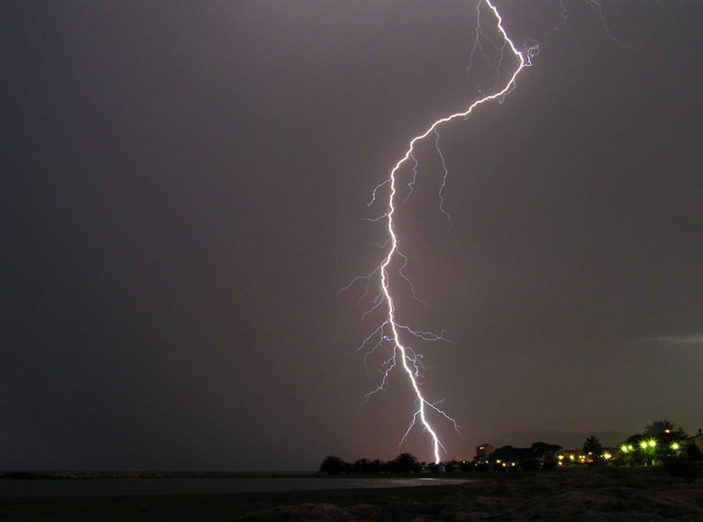
ESTUDIO DEL CASO
COMO PONER UNA MULTA DE TRAFICO EN DOS PATADAS A PARTIR DE LAS MATRICULAS DE LOS COCHES
REDIRIS
VALENCIA
2016
8 minutos

Slide 2
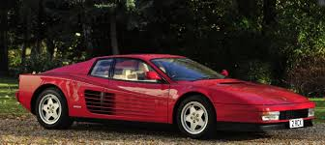
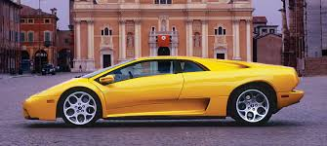
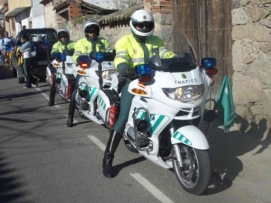

CASO : Choque de 2 vehiculos
FERRARI vs LAMBORGHINI
0001XXX
0001YYY
FOTO DE LAS MATRICULAS REALIZADAS POR EL GUARDIA CIVIL : ANTONIO ROMERALES Y SU EQUIPO

Slide 3

ATESTADO QUE REALIZA EL GC:
Martes 13 de septiembre del 2020 a las 10.00 de la mañana en el km 13 de la carretera CV013 , ha tenido lugar una colision entre dos vehículos que se han dado a la fuga, pero antes se ha podido fotografiar las matriculas de ambos , obteniendo a partir de las mismas los siguientes datos :
FERRARI MODELO TESTAROSA 16V : matricula 0001XXX y conducido presuntamente por
Anabella Cardinale con DNI X001002k , carnet de identidad caducado
Con nro de carnet de conducir : C001 sin puntos
Con nro de poliza de seguro P002 de la compañía ‘Atrevete’ que no ha pagado el recibo
Con un nivel de renta de 1.000.000 euros en el 2020
Con ITV NO pasada desde año 2010
Y
LAMBORGHINI DIABLO 12 V : matricula 0001YYY , conducido presuntamente por
Giorgio Perugio con DNI : X002001K , carnet de identidad que figura en vigor
Con nro de carnet de conducir : C002 y al que le quedan 2 puntos
Con nro de poliza de seguro P003 de la compañía ‘Andante ma non tropo’ con recibo pagado
Con un nivel de renta de 30.000 euros en el 2019
Con ITV pasada el año 2019
Notes:
Secuencia de búsqueda :
El G civil ha hecho 2 fotos y tiene una pequeña aplicación web en su Tablet , donde introduciendo tan solo el nro. de matricula de un vehiculo, que la ha fotografiado, es capaz de recuperar todo lo necesario para hacer el atestado y aplicar la sanción correspondiente.
A partir del Nro-matricula
Voy a DGC recupero
el DNI del conductor habitual
marca,
modelo,
fecha-matriculacion
Voy a DGS recupero Nro-poliza,
Compañía,
Fecha-pago
A partir del DNI que ya he recuperado
Voy a DGP recupero
Apellidos Nombre y
fecha de caducidad
Voy a DGT recupero
nro-carnet-conducir
fecha-caduc
nro puntos
retirado-S-N

Slide 4
Donde conseguir esos datos on line ? LA SOLUCION
Con una aplicacion tipo HYDRA DE 7 CABEZAS en la tablet que interopere con las distintas bases de datos
HIDRA7

Slide 5
DG. TRAFICO
DG. POLICIA
DG. CARNETS
DG. ITV
DG. SEGUROS
DG.G.CIVIL
AEAT
APLICACION
HYDRA7

Slide 6
LAS SANCIONES
Por lo que se les impone las sanciones correspondientes :
A Anabella :
  1 año de retirada de carnet
  Multa de 5.000 €
    por no haber pagado el recibo del seguro
    por DNI caducado
    por no tener puntos en el carnet de conducir
    por el elevado nivel de renta
    por no haber pasado la ITV
A Giorgio :
  Se le quita 2 puntos del carnet
  Multa de 300 €
  por el bajo nivel de renta
Notes:
SOLUCIONES
Con toda esta información cada organismo mantiene sus propios datos, y tan solo necesita la referencia para poder enlazar su base de datos con el resto y poder interoperar.
Asi, por ejemplo el Nombre y Apellidos de las personas solo están en la DGP.
No están en la DGS ni en la DGT
En modelo de vehiculo esta en la DGC
No esta en la DGS
PERSONAS en la DGP
DNI/APELLIDO1/APELLIDO2/NOMBRE/FECHA-CADUCIDAD/FECHA-EXTRAVIO/
CARNETS DE CONDUCIR en la DGT
DNI/NRO-CARNET-COND/FECHA-CADUC/NRO-PUNTOS/RETIRADO –S-N/
VEHICULOS en la DGC
NRO-MATRICULA/MARCA/MODELO/FECHA-MATRICULA/DNI-CONDUC-HABITUAL/
POLIZAS DE SEGURO en la DGS
NRO-POLIZA/COMPAÑIA/DNI-TITULAR/NRO_MATRICULA/FECHA-PAGO/

Slide 7
Donde conseguir esos datos on line ? LA SOLUCION
Con una aplicacion HYDRA DE 7 CABEZAS en la tablet que interopere con las distintas bases de datos
DGPolicia : Base de datos de DNI’s
DGTrafico-1 : base de datos de carnets de conducir
DGTrafico -2: base de datos de vehículos
DGSeguros : base de datos de seguros de vehiculos
AEAT : base de datos de contribuyentes
DGGuardia Civil :base de Datos Documental de Multas

Slide 8
A CADA ORGANISMO LOS DATOS QUE PUEDE MANTENER , NO REPETIR
PERSONAS en la Direccion General de la Policia
DNI/APELLIDOS-NOMBRE/FECHA-CADUCIDAD/FECHA-EXTRAVIO/…..
CARNETS DE CONDUCIR en la DGTrafico-1
DNI/NRO-CARNET-COND/FECHA-CADUC/NRO-PUNTOS/RETIRADO –S-N/……
VEHICULOS en la DGTrafico-2
NRO-MATRICULA/MARCA/MODELO/FECHA-MATRICULA/DNI-CONDUC-HABITUAL/FECH-ITV…..
POLIZAS DE SEGURO en la Direccion general de Seguros
NRO-POLIZA/COMPAÑIA/DNI-TITULAR/NRO_MATRICULA/FECHA-PAGO/
RENTA : de la Agencia Tributaria NIF / AÑO / BASE IMPONIBLE
MULTA : de la DGGCivil : Recopilacion de todos los datos en un gestor Documental

Slide 9
Secuencia de búsqueda :
El G civil ha hecho 2 fotos con la Tablet , a partir de los numeros de matricula recupera todo lo necesario para hacer el atestado y aplicar las sanciónes correspondiente.
A partir del Nro-matricula
Voy a DGT recupero
  el DNI del conductor habitual, marca, modelo, fecha ITV
Voy a DGS recupero Nro-poliza,
  Compañía, Fecha-pago
A partir del DNI que ya he recuperado
Voy a DGP recupero
  Apellidos Nombre y fecha de caducidad
Voy a DGT recupero
  nro-carnet-conducir fecha-caduc , nro puntos , retirado-S-N
Voy a la AEAT y recupero la base imponible de RENTA del año anterior
Construyo el documento y lo alojo en un GDOCumental con la firma digital del Guardia Civil

Slide 10
- Tecnologias sencillas de implementar
- Experiencias previas :
AEAT , SEGUROS y DGP ya ofertan esos servicios
DGT en vías
ITV : pendiente
- Reduccion de costes al simplificar el procedimiento
- Pasar de
- Vision clasica : Integrar SI’s , consolidar, almacenar , DW,… a otra
- Vision menos clasica : Interoperar, Bases de datos Virtuales,..( como si fuera pay per view )
CONCLUSIONES

Slide 11
CONCLUSIONES y 2
Y para las Universidades ?
Focalizar esfuerzos en la Construccion SOLO de Software que utilice servicios web de interoperabilidad
Potenciar la Paquetizacion y dejar de reinventar la rueda
Transmutacion Personal Informatico :
pasar de ser Constructor-SW a ser Consultor-SW
(o G. Civil)

Slide 12

SALUDOS !
Jose Antonio Vazquez Albaladejo
Servei d’Informatica
Universitat de Valencia
Acentos omitidos intencionadamente

